Slide 1
令和７年度働きやすい職場環境づくり推進奨励金
株式会社〇〇 社内研修資料（例）
Cコース
この社内研修資料（例）はあくまでも参考例です。
必ず「申請の手引き」「よくある質問」で詳細を確認して、各申請企業ごとの
社内研修資料を作成してください。
https://www.hataraku.metro.tokyo.lg.jp/kaizen/koyoukankyo/files/86b29255579ed0cbbe4458607ac4c62f.pdf
病気治療と仕事の両立推進について
年 月 日
時 分 ～ 時 分
【ポイント】
①社内制度の内容説明は、経営者や人事労務担当者等が周知する
②研修会への参加者(両立支援相談員)が、研修で収集した知識を説明する

Slide 2
本日の研修内容
相談窓口の設置と両立相談員の配置状況
整備した社内制度の内容説明
都の研修会で収集した知識の情報提供
質疑応答
（※ 奨励金の取組順とは異なります）
（※ 1．相談窓口の設置と両立相談員の配置状況、2．整備した社内制度の内容説明、3．都の研修会で収集した知識の情報提供は必ず社内研修でご説明ください）

Slide 3
１．相談窓口の設置と両立相談員の配置状況
「(様式)社内周知用」を用いて説明すること
様式の記入例は、『申請の手引き』P102をご確認ください。
https://www.hataraku.metro.tokyo.lg.jp/kaizen/koyoukankyo/files/86b29255579ed0cbbe4458607ac4c62f.pdf

Slide 4
２．整備した社内制度の内容説明
（例示）この度、我が社では病気治療と仕事の両立に関する制度を整備しました
取組事項３で整備した制度の概要（制度、対象者、申請方法等）を記載してください
※以下の➀～⑤のいずれかを新たに整備する。
① 病気治療休暇制度
② 短時間勤務制度
③ フレックスタイム制
④ 時差出勤制度
⑤ 病気治療経費支援制度
（追加取組）ジョブリターン制度を整備した場合は、
ジョブリターン制度の内容も周知
整備した制度の概要（制度、対象者、申請方法など）を
「別紙のとおり」とせず、記載してください。

Slide 5
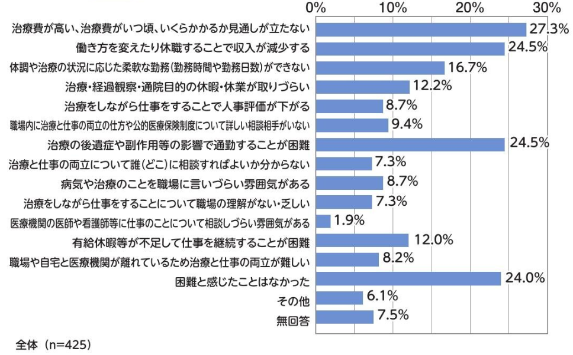
３．都の研修会で収集した知識の情報提供
※必要に応じて、資料を追加してください。
治療と仕事の両立支援の背景（例示）
治療と仕事の両立をしている人
治療と仕事を両立する上で困難であったこと（複数回答）
出典：「第３回がんとの共生のあり方に関する検討会 資料２」（厚生労働省）
（https://www.mhlw.go.jp/stf/newpage_07449.html）
出典：「がんになった従業員の治療と仕事の両立支援サポートブック」（東京都）
（https://www.gan-portal.metro.tokyo.lg.jp/support/hatarakusedai/ryouritsu/handbook.html）

Slide 6
３．都の研修会で収集した知識の情報提供
検診から治療の流れと働き方の変化（例示）
出典：「がんになった従業員の治療と仕事の両立支援サポートブック」（東京都）（https://www.gan-portal.metro.tokyo.lg.jp/support/hatarakusedai/ryouritsu/handbook.html）

Slide 7
３．都の研修会で収集した知識の情報提供
労働施策総合推進法の改正による
治療と仕事の両立支援の努力義務化（例示）
◇改正の目的:
多様な労働者が活躍できる就業環境を整備するため、
治療と仕事の両立支援や女性活躍推進、ハラスメント対策を強化
◇改正の概要（治療と仕事の両立）:
事業主は、職場における治療と仕事の両立を支援するため、
労働者からの相談に応じ、適切に対応するために必要な措置を講じる
努力が求められる。
◇指針整備:
今後示される指針に沿った取り組みが必要
◇施行日:
令和8年（2026年）4月1日
努力義務

Slide 8
４．質疑応答

